Slide 1
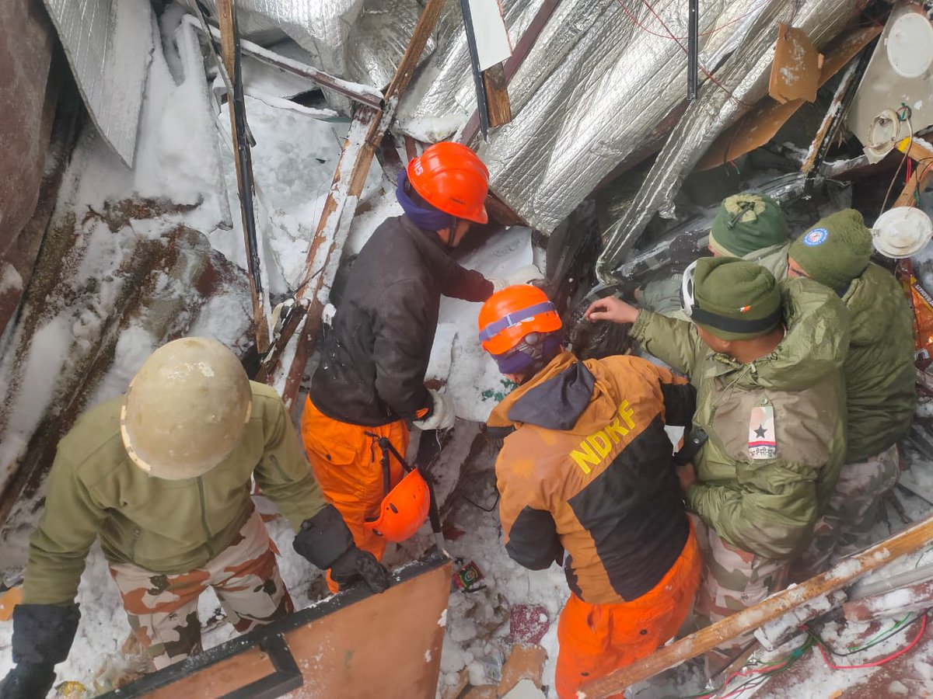

ROPE RESCUE
Sh. Deepak Kumar Jaiswal
Asstt. Commandant
12 NDRF, Itanagar

Slide 2


अवलांच और क्रेवास बचाव

Slide 3
उद्देश्य
इस पाठ के पूरा होने पर, आप इसके बारे में जान पाएंगे: - क्रेवास का परिचय बचाव के दौरान गिरे हुए व्यक्ति तक पहुंचने के तरीके (crevasse) क्रेवास बचाव तकनीक अवलांच का परिचय अवलांच का वर्गीकरण अवलांच को प्रभावित करने वाले कारक

Slide 4
अवलांच का मार्ग - तीन क्षेत्रों में विभाजित अवलांच प्रभावित क्षेत्रों में आवाजाही से पहले सावधानियां अवलांच प्रभावित क्षेत्रों में चलते समय पालन की जाने वाली सावधानियां अवलांच में फंसने पर की जाने वाली कार्रवाइयां अवलांच बचाव दलों के लिए आवश्यक उपकरण अवलांच बचाव तकनीक
उद्देश्य

Slide 5
क्रेवास एक ग्लेशियर या बर्फ की चादर में एक गहरी, खुली दरार या फ्रैक्चर है, जो आमतौर पर असमान इलाके में बहने वाली बर्फ की, गति और तनाव के कारण होती है। कभी-कभी, पर्वतारोहण अभियान या बचाव अभियान के दौरान, एक पर्वतारोही या कोई व्यक्ति अचानक बर्फ की दरार में गिर सकता है। ऐसे में पर्वतारोही के लिए बचाव तकनीकों की पूरी जानकारी होना बेहद जरूरी है ताकि घायल व्यक्ति को तुरंत बचाया जा सके।
क्रेवास (हिम दरार)

Slide 6
बचाव से पहले जांचने योग्य बिंदु:
ढाल बर्फ एवम बर्फ की स्थिति क्रेवास के प्रकार उपलब्ध पर्वतारोहण उपकरण
क्रेवास

Slide 7
बचाव के दौरान विचार करने योग्य महत्वपूर्ण बिंदु: विजुवल कांटैक्ट - जांचें कि गिरे हुए व्यक्ति के साथ नजरी मिलाप / संपर्क है या नहीं। पीड़ित की स्थिति - गिरे हुए व्यक्ति की शारीरिक स्थिति का आकलन करें। बचाव उपकरण की उपलब्धता - सुनिश्चित करें कि सभी आवश्यक बचाव उपकरण उपलब्ध हैं। सुरक्षित बचाव स्थल - बचाव अभियान चलाने के लिए एक सुरक्षित स्थान की पहचान करें।
क्रेवास

Slide 8
बचाव के दौरान गिरे हुए व्यक्ति तक पहुंचने के तरीके (क्रेवास) रनिंग/तत्काल बचाव प्रक्रिया: सीखी हुई तकनीक के अनुसार रोप बांधें। एक सुरक्षित स्थान पर एक पिकेट या आइस पिटन को सुरक्षित रूप से ठीक करें और रोप के एक छोर को उसमें बांध दें। रोप के दूसरे सिरे को गिरे हुए व्यक्ति की ओर दरार में फेंक दें। एक और पिकेट या आइस पिटन को ठीक करें, उसमें एक कैरबिनर डालें। बचावकर्ता को फुल बादी हार्र्नेस पहनना चाहिए और रोप को अपने कैरबिनर में फसाना करना चाहिए।
क्रेवास

Slide 9
बचाव के दौरान गिरे हुए व्यक्ति तक पहुंचने के तरीके-
ऊपरी एंकर में लगे केराबिनर के माध्यम से उसी रोप को चलाएं। रन्निंग रोप को दाहिने हाथ से पकड़ें, और बाएं हाथ से तीनों रोप को पकड़ें, फिर धीरे-धीरे नीचे उतरें। घायल व्यक्ति की स्थिति की जांच करें। रन्निंग रोप में एक लूप बनाएं और इसे घायल व्यक्ति के कैरबिनर से जोड़ दें। फिर, वापस ऊपर चढ़ें और रोप की मदद से घायल व्यक्ति को ऊपर खींचें।
क्रेवास

Slide 10
क्रेवास बचाव तकनीक- बिले बचाव केराबिनर पुली प्रणाली योसेमाइट लिफ्ट पुली बैचमैन होइस्टिंग पुली टू-इन-वन केराबिनर पुली
क्रेवास

Slide 11
अवलांच बर्फ का एक अस्थिर धेर है जो तापमान मे परिवर्तन, कंपन या झटके, उपरी सतह के खिसक्ने, विस्फोट या विस्फोटों के कारण टूट जाता है। एक बार अलग हो जाने के बाद, यह तेजी से नीचे की ओर बढ़ता है और अपने रास्ते में आने वाली हर चीज को बहा लेता है, जिसमें पेड़, चट्टानें, मिट्टी, अन्य मलबा शामिल हैं।
अवलांच

Slide 12
१. नरम अवलांच : नरम बर्फ भारी होती है, और नीचे की सतह अपना वजन सहन करने में सक्षम नहीं हो पाती है। इस या अन्य कारणों से, बर्फ तेजी से नीचे गिरती है, जिसे नरम बर्फ अवलांच के रूप में जाना जाता है। इस प्रकार की संभावना को बढ़ाने वाली स्थितियां: यदि बर्फबारी 30 सेमी से अधिक हो जाती है, तो 6 से 8 घंटे के भीतर अवलांच आ सकता है। यदि ढलान 40 से 60 डिग्री या उससे अधिक के बीच है, तो अवलांच की गति 20 से 30 मील प्रति घंटा हो सकती है।
अवलांच के प्रकार

Slide 13
२. स्लैब स्नो अवलांच : जैसे-जैसे बर्फ सघन और कठोर होती जाती है, यह ताकत हासिल कर लेती है। हालाँकि, ऊपर पड़ी बर्फ के वजन से दबाव और फिसलन बढ़ जाती है,जिससे आंतरिक परतें कमजोर हो जाती हैं। इस आंतरिक कमजोरी के कारण, बर्फ का स्लैब टूट जाता है, और नीचे की ओर खिसक जाता है। आमतौर पर, यदि तापमान 7 डिग्री सेल्सियस तक या उससे नीचे चला जाता है, तो 6 से 7 दिनों के भीतर स्लैब अवलांच होने की संभावना होती है।
अवलांच के प्रकार

Slide 14
3. मिश्रित अवलांच :
इस प्रकार के अवलांच विभिन्न अवलांच का संयोजन है जैसे: गीली बर्फ सूखी बर्फ हवा से भरी बर्फ कॉर्निस, आदि।
अवलांच के प्रकार

Slide 15
1. भू-भाग का आकार (ग्राउंड फॉर्मेशन): 15° से 25° की ढलानों पर अवलांच का खतरा कम होता है। 25° से 45° या उससे अधिक की ढलानों पर अवलांच का खतरा अधिक होता है। 2. मौसम की स्थिति: भारी बर्फबारी हवा से उड़ने वाली बर्फ का संचय तापमान में परिवर्तन विस्फोट ध्वनि या कंपन
अवलांच मूवमेंट को प्रभावित करने वाले कारक

Slide 16
बर्फ में तनाव के कारण: अत्यधिक बर्फबारी हवा के कारण बर्फ जमा होना इलाके की सतह और गठन बाहरी शोर जैसे बम बिस्फोट, हेलीकॉप्टर, या
अन्य तेज आवाजें अवलांच मूवमेंट के मुख्य ट्रिगर:
प्रैशर असंतुलन तापमान में उतार-चढ़ाव कंपन
अवलांच मूवमेंट को प्रभावित करने वाले कारक

Slide 17
स्टार्टिंग ज़ोन: यह वह क्षेत्र है जहां अवलांच की उत्पत्ति होती है। आमतौर पर 30° से 60° या उससे अधिक की ढलानों पर शुरू होता है, जो विभिन्न कारकों से उत्पन्न होता है। हिमस्खलन ट्रैक (पथ): वह क्षेत्र जहां अवलांच पूरी गति प्राप्त करता है। यह खंड आमतौर पर 20° से 30° की ढलान पर स्थित होता है। रनआउट ज़ोन (धीमी गति क्षेत्र): वह क्षेत्र जहां अवलांच धीमा हो जाता है और अंततः रुक जाता है।रनआउट ज़ोन के रूप में जाना जाता है।
अवलांच का पथ तीन क्षेत्रों में विभाजित

Slide 18
कमांडर को अवलांच के बारे में अनुभवी और जानकार होना चाहिए। मार्च का स्पष्ट आदेश तैयार किया जाए। हर बचावकर्ता को पता होना चाहिए कि उनके आगे और पीछे कौन है। मूवमेंट के दौरान किसी भी अवलांच के संकेतों के बारे में टीम की निगरानी और चेतावनी के लिए एक बचावकर्ता को नियुक्त करें। मानचित्र पर मार्ग को सावधानीपूर्वक चिह्नित करें, यह सुनिश्चित करते हुए कि, अवलांच-प्रभावित क्षेत्रों से बचा जाए। बर्फीले इलाके में, सुरक्षा, गति या दूरी से अधिक महत्वपूर्ण है। हर कीमत पर जल्दबाजी और लापरवाही से बचें।
अवलांच संभावित क्षेत्रों में आवाजाही से पहले सावधानियां

Slide 19
संचार के लिए एक अतिरिक्त बैटरी के साथ एक रेडियो सेट ले जाएं। प्रत्येक टीम को बर्फ के फावड़े ले जाने चाहिए। प्रत्येक बचावकर्ता को एक अवलांच कॉर्ड और एक हिमस्खलन प्रोब/पोल ले जाना चाहिए। हर टीम को प्राथमिक चिकित्सा किट ले जानी चाहिए। कमांडर को उस क्षेत्र का विस्तृत नक्शा ले जाना चाहिए जहां मूवमेंट की योजना बनाई गई है।
अवलांच संभावित क्षेत्रों में आवाजाही से पहले सावधानियां

Slide 20
जोखिम या खतरे का कोई संकेत होने पर आगे न बढ़ें। केवल पहचाने गए सुरक्षित रास्तों पर ही चलें। अवलांच आमतौर पर गलियों और खड्डों/ नालो में होता है। खड्डों/ नालो या गलियों से ऊपर या नीचे ना उतरें । ढलान के हवा की ओर चल ने से बचें। रिज के साथ चलते समय कॉर्निस से दूर रहें। अवलांच क्षेत्रों को पार करते समय, प्रत्येक बचावकर्ता के बीच कम से कम 50 गज की दूरी बनाए रखें।
अवलांच प्रभावित क्षेत्रों में चलते समय पालन की जाने वाली सावधानियां

Slide 21
खतरे की निगरानी के लिए रियर गार्ड बचावकर्ता को हमेशा पहाड़ की ढलान का सामना करना चाहिए अवलांच प्रभावित क्षेत्रों को पार करते समय हाथों को मुक्त रखें। प्रत्येक बचावकर्ता को खतरे के क्षेत्र को पार करते समय अवलांच रोप से बांधा जाना चाहिए। टीम कमांडर को अवलांच में फंसने की स्थिति में कार्यों को पूर्व निर्धारित तरीके से करना चाहिए।
अवलांच प्रभावित क्षेत्रों में चलते समय पालन की जाने वाली सावधानियां

Slide 22
बचाव दलों का अवलांच संभावित बर्फीले क्षेत्रों में फंसना सामान्य है। इसलिए, उन्हें अवलांच से बचने की तकनीकों के बारे में अच्छी तरह से जानकारी होनी चाहिए। घबराये नहीं; शांत और संयमित रहें। यदि किनारे पर खड़े हैं, तो तुरंत सुरक्षित स्थान पर चले जाएं। यदि ब्रोकेन लाइन पर है, तो बाहर कूदें और किसी पेड़ या बड़ी चट्टान के पीछे छिप जाएं।
अवलांच में फंसने पर की जाने वाली कार्रवाई

Slide 23
अवलांच के किनारे पर जाने के लिए विपरीत दिशा में तैरने की कोशिश करें। अपनी नाक और मुंह खुला न रखें—बर्फ प्रवेश कर सकती है। बर्फ के ऊपर रहने की कोशिश करें। यदि कठिन है, तो अत्यधिक ऊर्जा बर्बाद न करें। अपनी छाती की सुरक्षा के लिए अपनी पीठ को अवलांच की ओर रखें। अपना रास्ता खोदने की कोशिश करें। असफल होने पर, अपने चारों ओर जगह बनाएं और एयर पॉकेट को संरक्षित करने के लिए आगे बढ़ते रहें।
अवलांच में फंसने पर की जाने वाली कार्रवाई

Slide 24
लाइट वेट स्लेज अवलांच प्रोब बर्फ की कुल्हाड़ी बर्फ के फावड़े संचार उपकरण प्राथमिक चिकित्सा किट मानचित्र और कम्पास लोकेटर डिवाइस (जैसे एवीडी/एआरवी, आदि) प्रशिक्षित कुत्ते (यदि उपलब्ध हो)
अवलांच बचाव टीमों के लिए आवश्यक उपकरण

Slide 25
1. ट्रांसीवर (एवीडी/एआरवी डिवाइस) का उपयोग:- दो प्रकार की खोज: रफ सर्च: इसका उपयोग तब किया जाता है जब कुछ ही ट्रांसीवर उपलब्ध होते हैं या जब पीड़ित को जल्दी से ढूंढ लिया जाना चाहिए। फाइन सर्च: पर्याप्त ट्रांसीवर उपलब्ध होने पर उपयोग किया जाता है।सभी बचावदल अपने उपकरणों को रिसीवर मोड पर सेट करते हैं।कमांडर केंद्र में रहता है।बचावकर्मी 75 सेमी की दूरी बनाए रखते हैं और खोज के दौरान 70 सेमी की दूरी पर कदम उठाते हैं।
अवलांच बचाव तकनीक

Slide 26
हर तीन स्टेप्स के बाद, बाएँ और दाएँ बचावकर्मी क्षेत्र को चिह्नित करने के लिए लाल झंडे लगाते हैं। यदि एक मजबूत संकेत का पता चलता है, तो टीम रुक जाती है, और कमांडर पीड़ित की स्थिति की पुष्टि करता है। एक बार पता चलने के बाद, पीड़ित को सुरक्षित रूप से निकाल लिया जाता है और प्राथमिक उपचार दिया जाता है। नोट: यह विधि केवल तभी प्रभावी होती है जब बचावकर्ता और फंसे हुए पीड़ित दोनों फंक्शिनिंग ट्रांसीवर से लैस हों।
अवलांच बचाव तकनीक

Slide 27
खोज समय के आधार पर जीवित रहने की संभावना: 5 मिनट के भीतर: 85% जीवित रहना 20 मिनट के भीतर: 80% 30 मिनट के भीतर: 75% 35 मिनट के भीतर: 70% 50 मिनट के भीतर: 60%
अवलांच बचाव तकनीक

Slide 28
2. अवलांच प्रोब का उपयोग करना: ए) रफ सर्च: खोज क्षेत्र को पहले बड़े लाल झंडों से चिह्नित किया जाता है। बचाव दल बीच में कमांडर के साथ लाइन में खड़ा होता है। कमांडर के संकेत पर, टीम एक कदम आगे बढ़ती है। प्रत्येक बचावकर्ता अवलांच रॉड का उपयोग करके अपने पैरों के बीच से जांच करता है। हर तीन कदम के बाद, बाएँ और दाएँ बचावकर्मी लाल झंडे लगाते हैं। यह व्यवस्थित जांच तब तक जारी रहती है जब तक कि पीड़ित नहीं मिल जाता।
अवलांच बचाव तकनीक

Slide 29
बी) फाइन सर्च: खोज क्षेत्र को फिर से बड़े लाल झंडों से चिह्नित किया जाता है। टीम केंद्र में कमांडर के साथ लाइन अप करती है। संकेत पर, प्रत्येक बचावकर्ता एक कदम आगे बढ़ता है और अवलांच रॉड के साथ बाएं, केंद्र और दाएं जांच करता है। प्रत्येक चरण पर जांच की जाती है। हर तीन कदम पर बचाव दल द्वारा लाल झंडे लगाए जाते हैं। यह तब तक जारी रहता है जब तक खोज पूरी नहीं हो जाती।
अवलांच बचाव तकनीक

Slide 30
3. प्रशिक्षित कुत्तों का उपयोग करना: अवलांच बचाव कार्यों में विशेष रूप से प्रशिक्षित कुत्तों का भी उपयोग किया जाता है। ये कुत्ते दबे हुए पीड़ितों का पता लगाने की संभावना को काफी बढ़ा देते हैं।
अवलांच बचाव तकनीक

Slide 31
4. अवलांच कार्द का उपयोग करना: अवलांच रोप हल्की और लाल रंग की होती हैं। अवलांच प्रभावित क्षेत्रों को पार करते समय, प्रत्येक बचावकर्ता इस रोप को अपनी कलाई के चारों ओर बांधता है। रस्सी में हर 3 मीटर पर स्टील के तीर होते हैं, जिन्हें बांधने पर अंदर की ओर होना चाहिए। यदि कोई बचावकर्ता अवलांच में दब जाता है, तो हवा के कारण रस्सी बर्फ के ऊपर तैरती है। ये रस्सियाँ रेड डाई भी छोड़ती हैं, जिससे दफन व्यक्ति का तेजी से पता लगाने में मदद मिलती है।
अवलांच बचाव तकनीक

Slide 32
रिव्यू
प्रतिभागियों ने इसके बारे में सीखा है: - परिचय ऊंचाई वाले क्षेत्र में पहाड़ और बर्फ से बचाव। बर्फ बचाव तकनीक क्रेवास का परिचय बचाव के दौरान गिरे हुए व्यक्ति तक पहुंचने के तरीके (crevasse) क्रेवास बचाव तकनीक अवलांच का परिचय अवलांच का वर्गीकरण अवलांच को प्रभावित करने वाले कारक

Slide 33
कोई प्रश्न ?

Slide 34
प्रश्न:-1 अवलांच की घटना का जवाब देते समय पहली प्राथमिकता क्या है? A. तुरंत खुदाई शुरू करें B. जांच के साथ पीड़ित की तलाश C. बचावकर्ता की सुरक्षा सुनिश्चित करें और अवलांच के जोखिम का आकलन करें D. हेलीकॉप्टर निकासी के लिए मांग
मूल्यांकन

Slide 35
प्रश्न:-2 अवलांच में दबे पीड़ित का पता लगाने के लिए निम्नलिखित में से कौन सा उपकरण आवश्यक है? a. आइस एक्स b.अवलांच ट्रांसीवर (बीकन) c. रोप असेंडर d. कम्पास
मूल्यांकन

Slide 36
धन्यवाद

